Slide 1
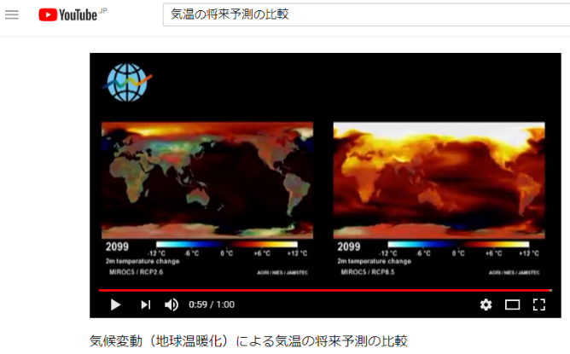
COOL CHOICE
地球温暖化防止 学習プログラム
スライド集
3 【大人向け】地球温暖化問題の基礎知識
Youtube環境省チャンネルより
Notes:
【本スライドについて】（2022年11月スライドを一部修正）
・大人を対象とした内容です。
・地球温暖化の現状、原因、対策、パリ協定について、基礎的な情報を説明をしています。
・スライド集『４大人向けCOOL CHOICE具体例』と組み合わせて使用することをおすすめします。
・順番を入れ替えたり、スライドを追加する等は、各自の責任において行ってください。なお、編集の際には出典の明記をお願い致します。
・内容について（間違いがあった等）は、京都府温暖化防止センターまでご連絡ください。
【作成】（2018年2月）
京都府地球温暖化防止活動推進センター
（特定非営利活動法人 京都地球温暖化防止府民会議）
〒604-8417 京都市中京区西ノ京内畑町41番3
TEL 075-803-1128
FAX 075-803-1130
Mail center@kcfca.or.jp

Slide 2
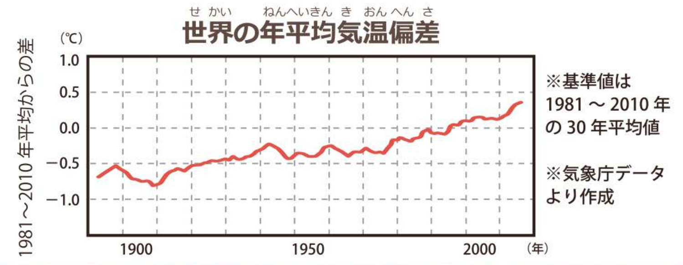
上昇する気温
工業化前と比べて、
地球の平均気温は
約１℃上昇
Notes:
★20211130更新
【声かけの例】
「本日は、みなさんに”地球温暖化“のお話をしたいと思います。地球温暖化とは、文字通り、地球の平均気温がだんだん上がってくることを言います。2015年から2019年の5年間は、統計開始（1850年）以降、最も高温の5年間でした。」（注１）
「では、どれぐらい平均気温が上がったのか、ご存知でしょうか？ 工業化以前とくらべて、平均気温は約１℃上昇しました。たった1℃、しかし、世界のあちこちで温暖化の影響と思われることが起きています。」（注２）
※グラフ 気象庁のデータより京都府温暖化防止センターが作成
（注１）WMO（世界気象機関）「気候ステートメント2019」2020年3月公表
（注２）IPCC「1.5℃特別報告書」2018年10月公表

Slide 3
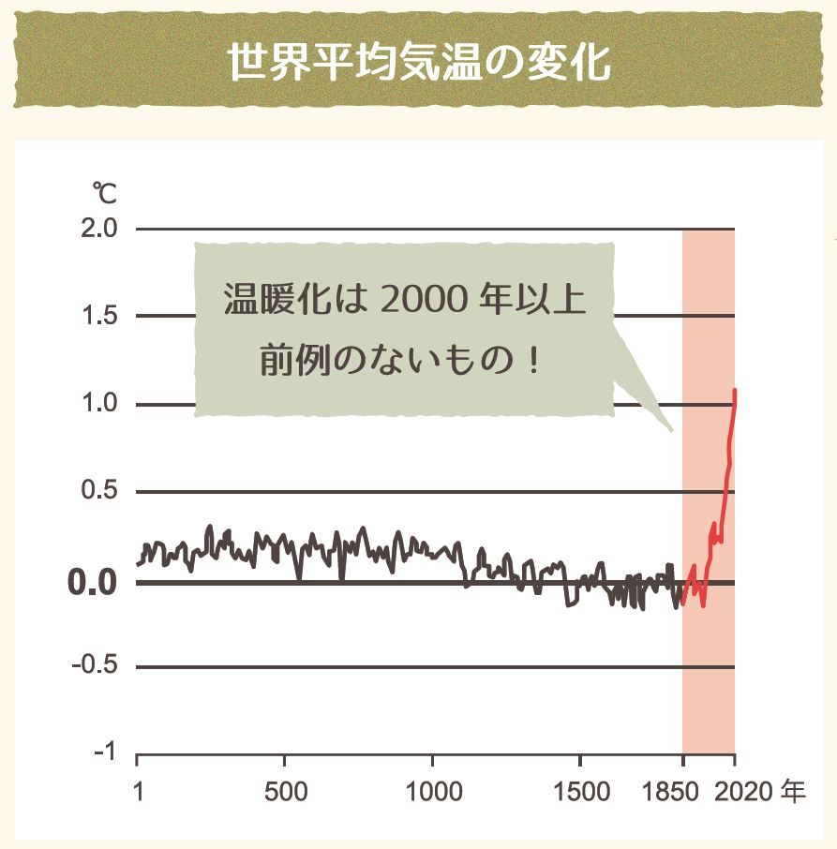
温暖化は2000年以上 前例のないもの
IPCC第6次評価報告書WG1図SPM.1より、一部簡略化して京都府温暖化防止センターが作図。1850～1900年平均を基準（0.0℃）とした、世界平均気温（10年平均）の変化。
Notes:
過去2000年の世界平均気温の変化を見ると、1850年以降の気温変化が急激なものであることがわかります。
★2022年11月追加

Slide 4
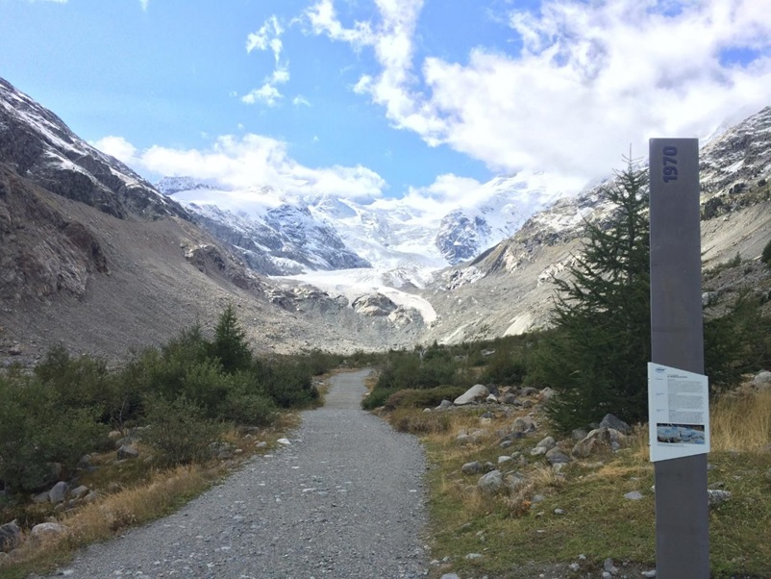
温暖化の影響と考えられる現象①
スイス・モルテラッチ氷河
Notes:
【声かけの例】
「いま実際に起こっていることで、温暖化の影響ではないかと思われることについて、見てみましょう。」
「これは、2015年に撮影された、スイスのアルプスにあるモルテラッチ氷河です。奥のほうに氷河の先端があるのがわかりますか？ 実は、45年前の1970年は、右側の看板のところまで氷河がありました。45年の間に氷が溶け、氷河が短くなったことがわかります。これは、地球温暖化の影響と言えるでしょう。」
「氷河が溶けたり崩壊することで、下流の地域に洪水が起こったりします。また氷河がなくなることで、下流の地域で水不足が起こる可能性もあります。」
※写真撮影：京都府地球温暖化防止活動推進センター（木原浩貴）

Slide 5
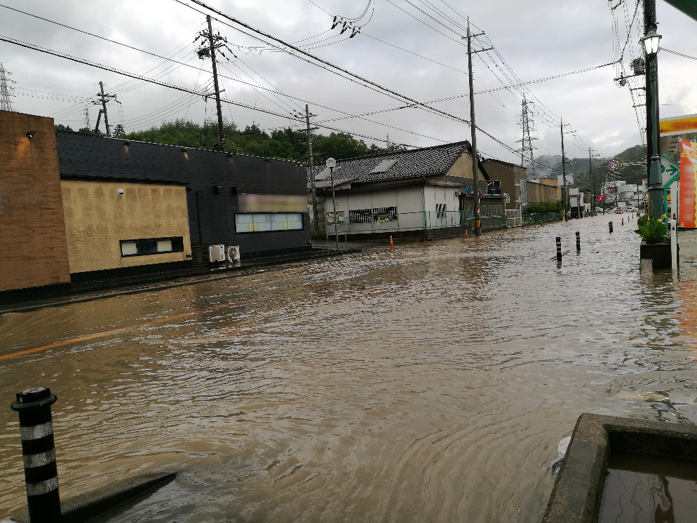
温暖化の影響と考えられる現象②
2017年8月 京都府舞鶴市
Notes:
【声かけの例】
「日本でもさまざまな影響が見られます。これは2017年8月に、京都府舞鶴市で撮影されました。この辺りの地域だけ突然の大雨が降り（局地的豪雨）、短い時間で道路が水につかってしまったのです。」
「一回一回の台風や集中豪雨が、温暖化の影響であると言い切ることはできません。しかし日本では、こうした大雨（日降水量400mm以上）の発生する回数が増える傾向にあります。これは、科学的な予測と一致しています。」
※写真撮影：京都府地球温暖化防止活動推進センター（木原浩貴）

Slide 6
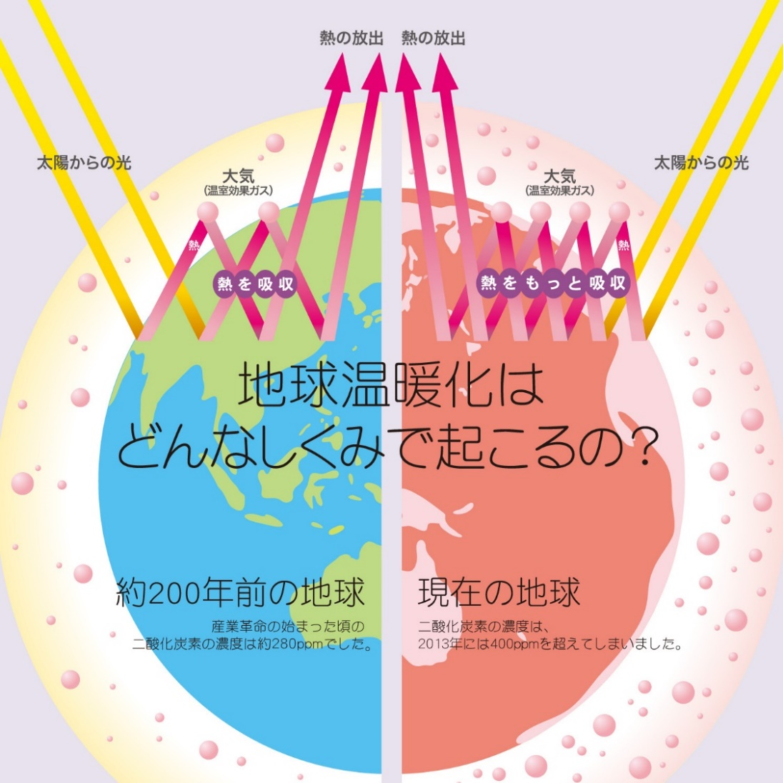
地球温暖化のメカニズム
産業革命前の
CO2濃度
約280ppm
現在の
CO2濃度
約400ppm
出典：全国地球温暖化防止活動推進センターウェブサイト（http://www.jccca.org/）より
Notes:
【声かけの例】
「次に、地球温暖化が起こるメカニズムについて説明します。地球上の大気には、もともと温室効果ガスが含まれています。温室効果ガスは植物を育てる温室（ビニールハウス）のように、光は通すけど熱は逃がしにくい性質を持っています（左図）。最近、この温室効果ガスが増加することで、温暖化が進んできているのです（右図）。」
「人間が出す温室効果ガスの中で、最も温暖化に影響を与えているのは二酸化炭素（CO2）です。産業革命前は、大気中の二酸化炭素濃度は約280ppmでしたが、産業革命以降の人間の活動が原因で、現在は約400ppmにまで上昇しています。」
【参考】
温室効果ガスがあることにより、地球の平均気温は約14℃に保たれています。もし温室効果ガスがなかった場合、地球の表面温度は氷点下19℃になると言われています。（気象庁ホームページより）
※図：出典：全国地球温暖化防止活動推進センターウェブサイト（http://www.jccca.org/）より

Slide 7
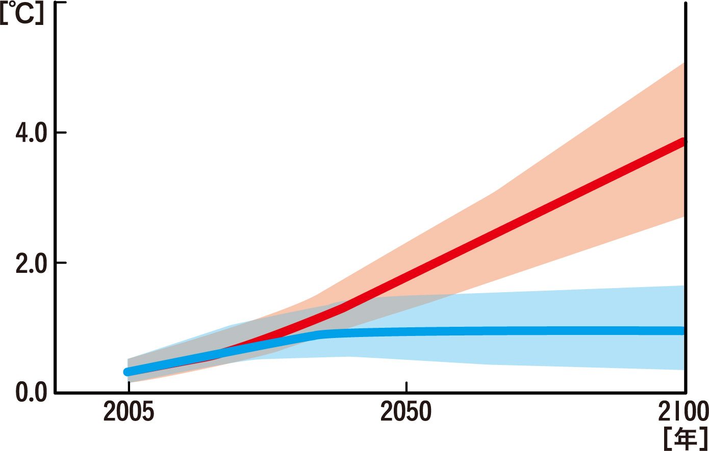
今後の気温上昇予測
世界の平均気温の将来予測
（1986年から2005年の19年の平均からの気温上昇）
このままだと
約4℃
上昇？
（2081～2100年平均）
現在程度の対策を続けた場合
最大限の対策を行った場合
最大限の
対策をしたら
平均気温を
安定させられる
可能性が。
IPCC第5次評価報告書を基に作図
Notes:
【声かけの例】
「このままあまり対策をせず、今までと同じぐらいの量の二酸化炭素を排出し続けると、2100年頃には地球上の平均気温が4℃くらい上がってしまうと言われています（赤いグラフ）。しかし、これから地球温暖化対策を最大限しっかり取り組んだ場合、気温の上昇をある程度で安定させられる可能性もあります（青いグラフ）。」
「IPCC（国連気候変動に関する政府間パネル Intergovernmental Panel on Climate Change）は、温暖化が進行すると、自然界や人間社会の適応の限界を超える可能性があること、また、効果的な対策を早期に行うことで、経済的な損失等も少なくてすむことを指摘しています。」
※グラフ：IPCC第5次評価報告書をもとに京都府地球温暖化防止活動推進センターが作成

Slide 8
これからどれだけ気温が上がる？
Youtube環境省チャンネルより
Notes:
【参考】
もしインターネットを使用することができる環境であれば、動画を活用することもできます。
YouTube 環境省チャンネル「気候変動（地球温暖化）による気温の将来予測の比較」
https://www.youtube.com/watch?v=4flssBmr1nE
・左側が、前スライドの青いグラフ（最大限の対策を行った場合のシュミレーション）、右側が赤いグラフ（現在程度の対策を行った場合のシュミレーション）です。

Slide 9
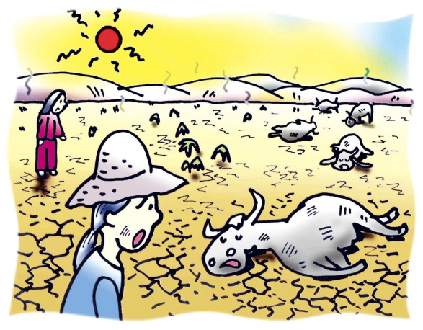
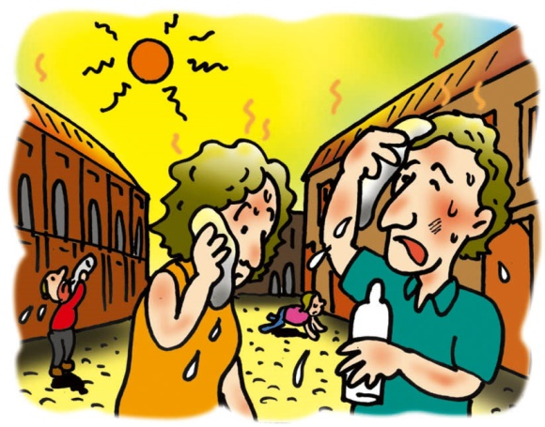
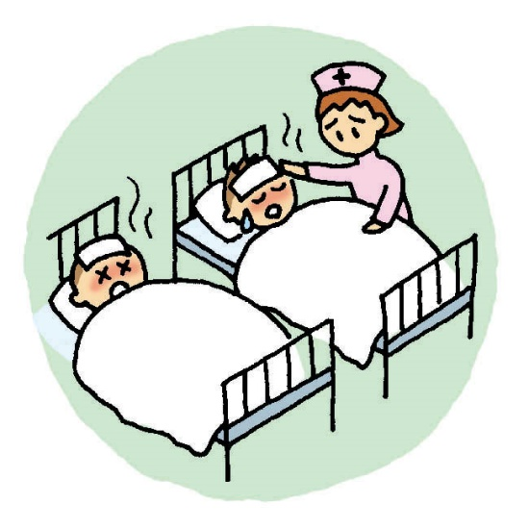
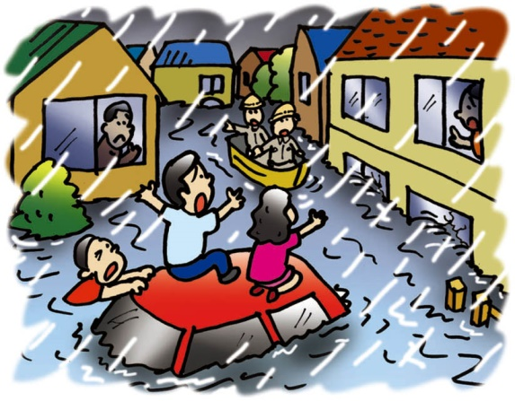
地球温暖化の影響
乾燥
猛暑
食糧不足
大雨
熱中症・熱帯病など
出典：環境省「地球温暖化パネル」
Notes:
【声かけの例】
「このまま地球温暖化が進むと、今後、様々な影響が現れると予想されています。」
【イラスト1】今までより雨が降らなくなって、とても乾燥してしまったり、【イラスト2】台風が大型化したり集中豪雨が増えたり、 【イラスト3】今までにないほど気温が上がる「猛暑」になったりなど、極端な気候になると言われています。
【イラスト4】私たち人間の健康にも被害が出るようになる可能性があります。夏が暑すぎて熱中症になってしまう人が増えたり、今まで南の国にしかなかった病気が流行するようになったりすると言われています。また、【イラスト5】急な気候の変化に、植物の体が追い付けず、農作物が上手に育たなくなり、食べ物が足りない地域が多くなる可能性もあります。
「つまり、地球温暖化問題は、多くの人間の命に関わる問題なのです。」
※出典：環境省「地球温暖化パネル」

Slide 10
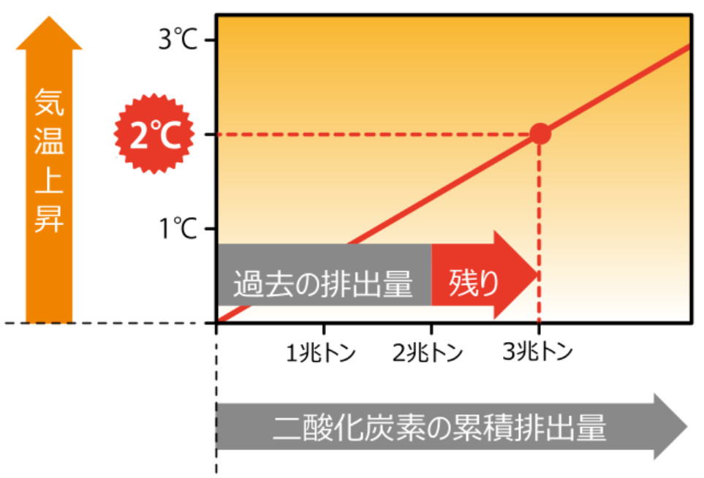
どれだけ減らせば温暖化を防げる？
温室効果ガス（主に二酸化炭素）を出す量を
「ゼロ」 にしなければ、温暖化を防げない！
CO2総排出量 約3兆トンで
気温2℃上昇
すでに約2兆トン出してしまった
このまま出し続けると、
2040年頃に約3兆トンになる
（＝2℃上昇してしまう）
一刻も早く、出す量を「ゼロ」
にしないと間に合わない！
IPCC第5次評価報告書
を基に作成
Notes:
【声かけの例】
「どれくらい気温が上がるかは、人間が出す二酸化炭素などの総量（これまでに出してきた量＋これから出す量）によることがわかってきました。」
「二酸化炭素の総排出量が約3兆トンに達すると、産業革命以降の気温上昇が2℃に達してしまうと予想されています。そして現在までに、わたしたち人間の活動によって2兆トンが排出されています。今後もここ数年と同じ量の排出が続くと、だいたい2040年頃には3兆トンに達してしまうと言われています。」
「今後気温の上昇を止めるためには、 総量をこれ以上増やさないようにしないといけません。一刻も早く、二酸化炭素を出す量を『ゼロ』にしなければならないのです。」
※グラフ：IPCC第5次評価報告書をもとに京都府地球温暖化防止活動推進センターが作成

Slide 11
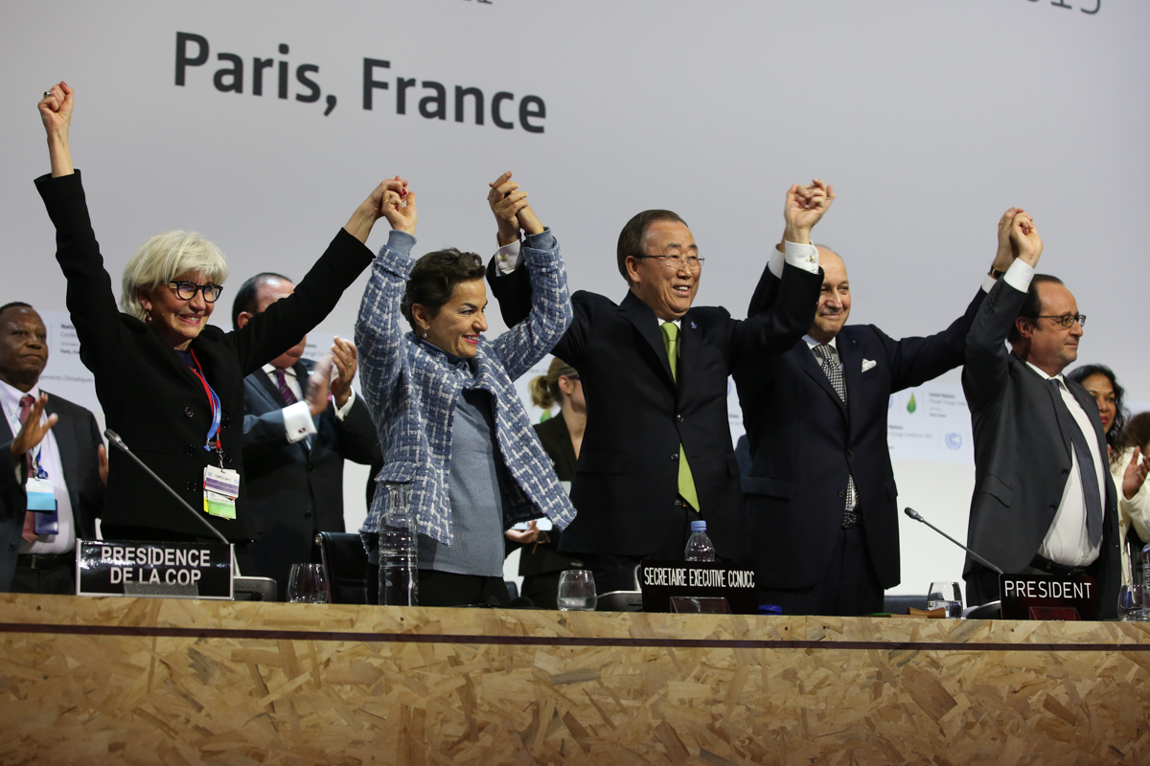
世界の約束「パリ協定」
「パリ協定」
2015年12月
世界中の国が参加し、
フランス・パリで採択された
温暖化防止の
国際的ルール
温室効果ガス
排出を
実質ゼロに！
Photo by IISD/Kiara Worth(enb.iisd.org/climate/cop21/enb/12dec.html)
Notes:
【声かけの例】
「地球温暖化の問題は、私たち日本だけの問題ではなく、地球上のすべての国の問題です。2015年12月、世界中の国々が集まりパリ協定を採択しました。パリ協定では、地球の平均気温が産業革命の頃から2℃以上あがらないようにする、できれば上昇を1.5℃未満に抑えること、そのためには今世紀後半には、二酸化炭素などの温室効果ガスを出さないようにする（実質ゼロにする※）ということが合意されました。」
「すでに、いろいろな国が、この目標に向かって温暖化対策を進めています。」
【注】
※実質ゼロとは：正確には、温室効果ガスの「人為的排出」と「人為的吸収」を均衡させることにより、実質ゼロにする」ということが合意されています。
※写真：Photo by IISD/Kiara Worth(enb.iisd.org/climate/cop21/enb/12dec.html)

Slide 12
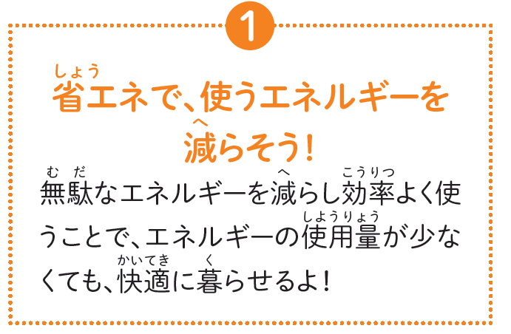
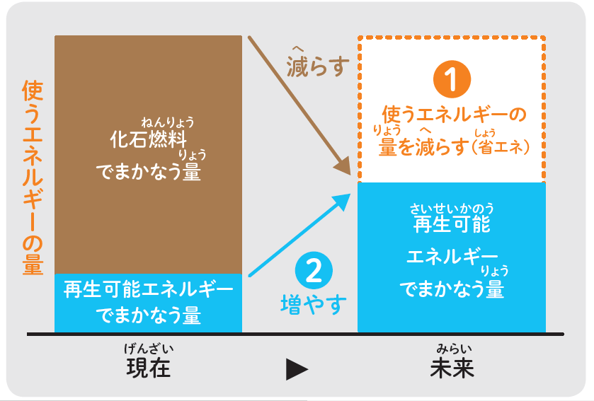
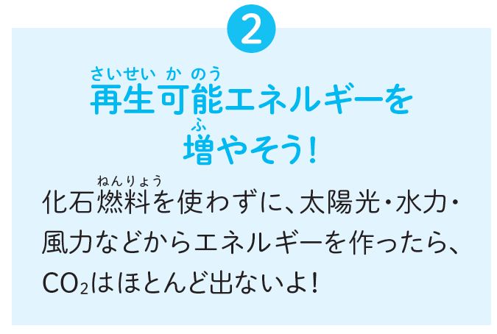
省エネ＋再エネ＝実質「ゼロ」
再生可能エネルギー
(自然エネルギー)
・太陽・風・水・地熱 エネルギーをつくるとき二酸化炭素がほぼ出ない
・木 「燃やすとき出る量」と「成長するとき吸収する量」がほぼ同じ
Notes:
【声かけの例】
「ところで、わたしたちが出す二酸化炭素の量を、実質ゼロにするのは、実際のところできると思いますか？ 無理でしょうか？」
「無理なことではありません。まず『①エネルギーの使い過ぎを減らす【省エネ】をする』 、そして必要なエネルギーは『②化石燃料を燃やすエネルギーではなく、二酸化炭素がほとんど出ない【再生可能エネルギー】を増やして使う』、この2つに本気で取り組めば、実質ゼロに大きく近づくことができます。」
「実質ゼロにするということは、決して電気を使わない昔の生活に逆戻りするわけではありません。」

Slide 13
京都府は「排出実質ゼロ」を宣言
Notes:
★20211130追加
2020年2月、京都府知事は、2050年までの温室効果ガスの排出量を、実質ゼロにすることを目指すと宣言しました。
2020年10月には、日本の首相もカーボンニュートラル宣言をしました。
大幅な削減に向けて、日本も、そして京都も動き始めているのです。

Slide 14
「実質ゼロ」へと動き始めた世界
ガソリン車・ディーゼル車をめぐる各国の方針
各種報道資料より
イギリス、フランスは2040年までに販売禁止を正式に発表。
ドイツやノルウェーなど他にも様々な国が販売禁止の方針。
中国も時期を検討中。
世界は脱炭素へと
大きく動いている
産業界での大きな動きの例 RE100
RE100：事業活動を再生可能エネルギーのみで行うことを宣言し、
実行に向けて動く世界のイニシアティブ。
参加事業所の例：Google（アメリカ）、BMWグループ（ドイツ）、GM（米国）、フィリップス（オランダ）、コカ・コーラ・エンタープライズ（米国）、スターバックス（米国）、ナイキ（米国）、イケア（スウェーデン）、マイクロソフト（米国）、リコー（日本）、積水ハウス（日本）、アスクル（日本）など
Notes:
【声かけの例】
「世界は、温室効果ガス排出実質ゼロへ向けて大きく動き始めました。」
「イギリス、フランス、ドイツ、ノルウェーなど、ヨーロッパを中心とする様々な国が、近い将来のガソリン車やディーゼル車の販売禁止を打ち出しています。中国もその方針で検討を進めていると報道されています。すでに『化石燃料は、あっても燃やしてはいけない』時代に入っており、実際にその方向に動いているのです。」
「産業界も大きく動いています。例えば、『RE100』という、事業活動を再生可能エネルギーのみで行う国際イニシアティブに参加する企業は、どんどん増えています。」
「他にも、例えば日本のトヨタ自動車は、部品調達も含めて、つまりサプライチェーン（下請け会社）全体で温室効果ガス排出ゼロを目指すことを宣言しています。」

Slide 15
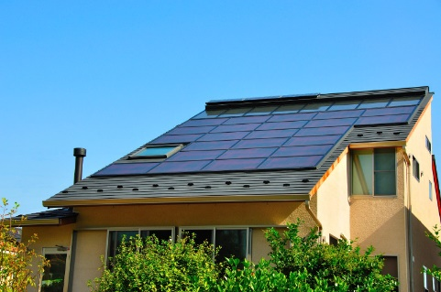
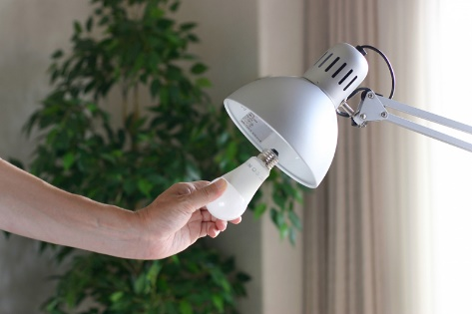
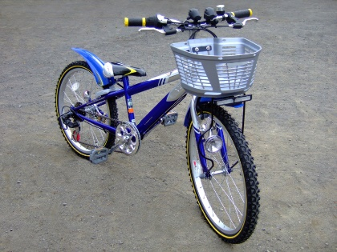
COOL CHOICEで選ぶ未来
クール・チョイス
温暖化を止めるために 「かしこく選ぶ」
再生可能エネルギーの家
省エネタイプの電気製品
旬・地元の食材
二酸化炭素を出さない乗り物
Notes:
【声かけの例】
「日本政府は平成27年から、『COOL CHOICE』を合言葉に、地球温暖化を防ぐための国民運動を推進しています。 『COOL CHOICE』とは、買うもの、乗りもの、食べもの、暮らし方を 『かしこく選ぶ』ことです。」
「例えば、再生可能エネルギーで暮らせる家に住むこと、省エネタイプの電気製品に買い替えること。現在は電力の小売が自由化されていますので、再生可能エネルギーでの発電に力をいれている電力会社から電気を購入することもできます。毎日の食材を、旬のものや地元のものを選ぶことで、生産や輸送にかかるCO2排出を少なくすることもできますし、地元経済の活性化にもつながります。毎日できる小さな『COOL CHOICE』から、数年または数十年に一度のタイミングでできる大きな『COOL CHOICE』まで色々あります。温暖化対策をしながら快適で豊かな社会を選ぶ『COOL CHOICE』を、一緒に進めていきましょう。」
※環境省「COOL CHOICE」イメージキャラクター（「君野イマ」「君野ミライ」）の画像については、使用ガイドラインが制定されています。本スライド以外で使用する場合は、環境省COOL CHOICEホームページにて確認をしてから使用してください。

Slide 16
Notes:
『COOL CHOICE 地球温暖化防止 学習プログラム スライド集』
３【大人向け】地球温暖化問題の基礎知識
【作成】2018年2月
京都府地球温暖化防止活動推進センター
（特定非営利活動法人 京都地球温暖化防止府民会議）
※このプログラムは、環境省平成29年度二酸化炭素排出抑制対策事業費等補助金（地域における地球温暖化防止活動促進事業）の一環で作成しました。
★2021年11月30日 一部修正

